Slide 1
과목_학년학기_단원 | suhi_0601_03
차시명 | 01 공부할 준비가 되어 있나요
파일명 | suhi_0601_03_0001
검토 | 담당
수학팀 | 김윤희
문서 HISTORY
번호 | 버전 | 문서 작성일 | 내용 비고 | 작성자 (내선번호) | 검토자
1 | V 1.0 | 2022.01.24 | 문서 발생 | 백지수
2 | V 2.0 | 2022.01.25 | 1차 검수 및 문서 수정 |  | 김윤희
3
4
5
6
7
8
9
10
11

Slide 2
학습단계 | 파일명 | 페이지 정보 | 프레임 수 | 자료 형태 (동영상, 애니메이션, 노래)
 | suhi_0601_03_0001.html | 수학 익힘 31쪽 | 1 | Html5
총 프레임 수 |  |  | 1

Slide 3
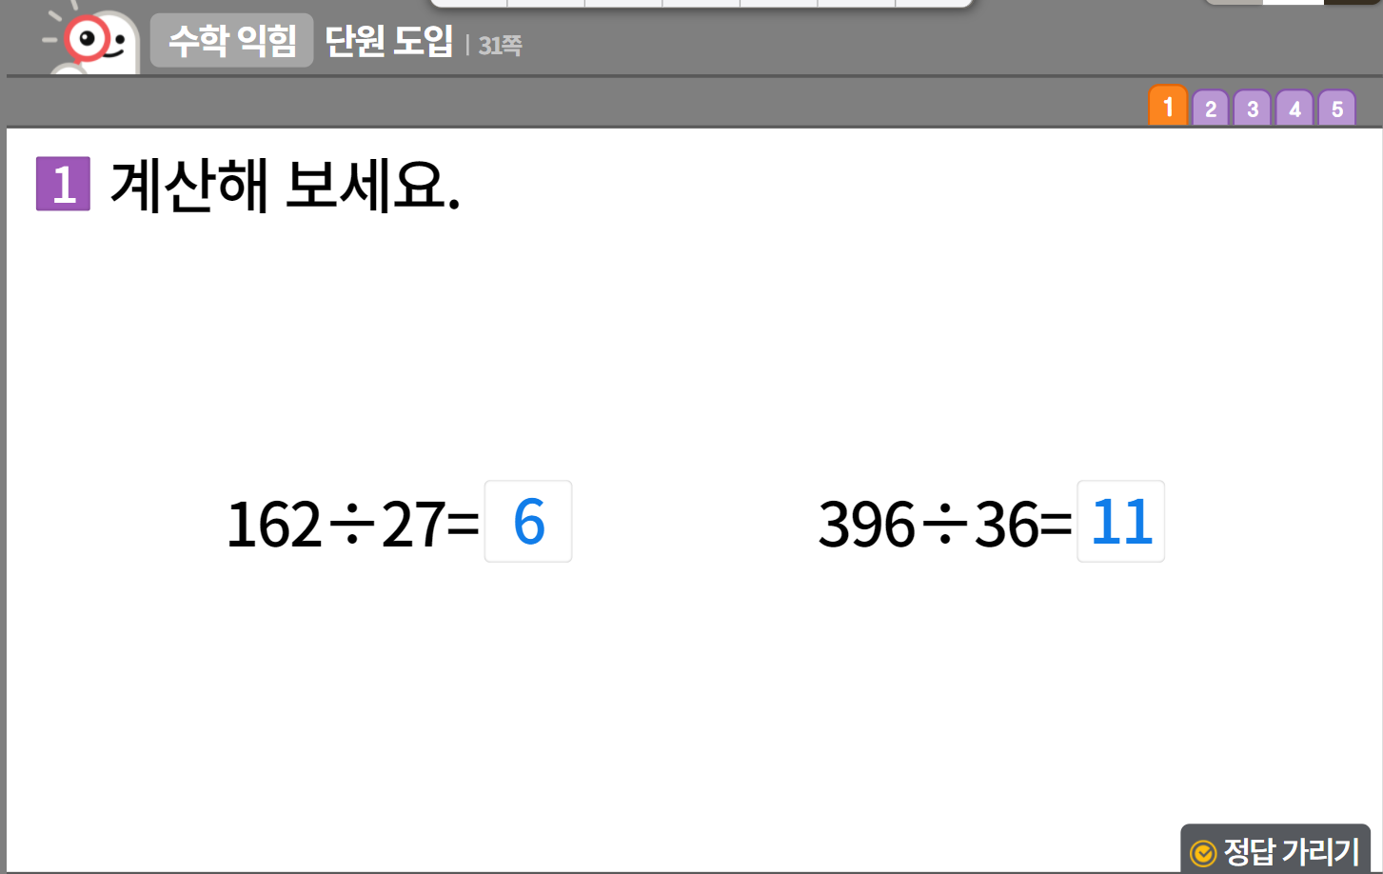
6-1
3. 소수의 나눗셈
suhi_0601_03_0001
01 공부할 준비가 되어 있나요
수정사항
링크 참고하여 익힘책 페이지 디자인 수정 (이하 공통)
1 | 숫자 약물 디자인 수정
2 | 정답 확인 디자인 수정 정답 확인 > 정답 가리기로 토글됨.
3
4
5
1
2
https://cdata2.tsherpa.co.kr/tsherpa/MultiMedia/Flash/2020/curri/index_jr.html?flashxmlnum=yuni4856&classa=A8-C1-41-MM-MM-04-06-03-0-0-0-0&classno=MM_41_04/suhi_0401_05/suhi_0401_05_0002.html

Slide 4
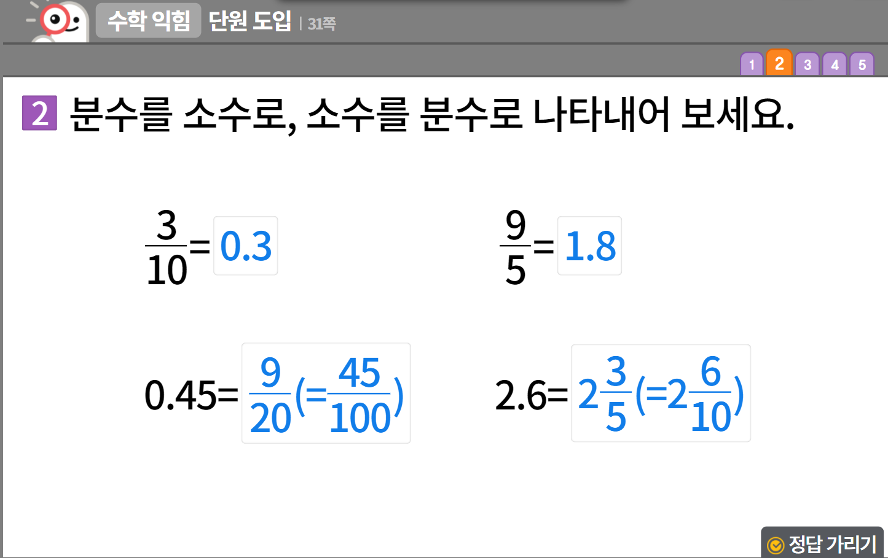

6-1
3. 소수의 나눗셈
suhi_0601_03_0001
01 공부할 준비가 되어 있나요
수정사항
1 | 숫자 약물 디자인 수정
2 | 정답 확인 디자인 수정 정답 확인 > 정답 가리기로 토글됨.
3 | 풀이 확인 팝업창 (다음 슬라이드)
4
5
1
3
2

Slide 5
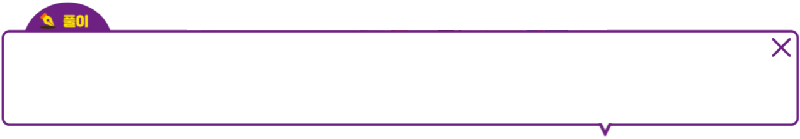
6-1
3. 소수의 나눗셈
suhi_0601_03_0001
01 공부할 준비가 되어 있나요
수정사항
풀이 확인 클릭 시 나타나는 화면
1
2
3
4
5
분수를 소수로 바꾸어 나타낼 때는 분모가 10인 경우 소수 한 자리 수로 나타내며, 분모가 10이 되지 않는 경우 분모를 10으로 바꾸어 소수 한 자리 수로 나타낼 수 있습니다. 소수를 분수로 바꾸어 나타내는 경우 소수 두 자리 수는 분모가 100인 분수로, 소수 한 자리 수는 분모가 10인 분수로 바꾸어 나타낼 수 있습니다.

Slide 6
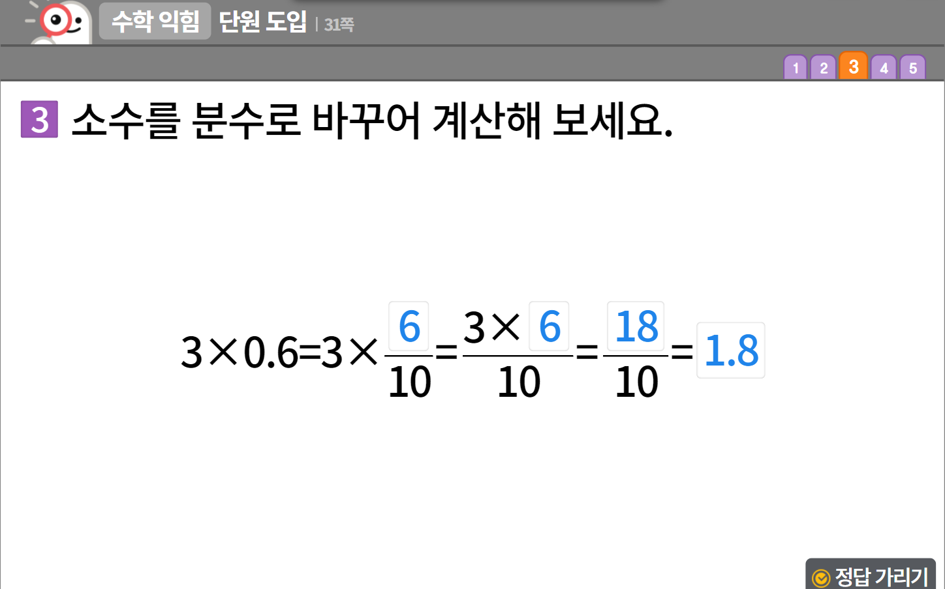
6-1
3. 소수의 나눗셈
suhi_0601_03_0001
01 공부할 준비가 되어 있나요
수정사항
1 | 숫자 약물 디자인 수정
2 | 정답 확인 디자인 수정 정답 확인 > 정답 가리기로 토글됨.
3 | 풀이 확인 팝업창 (다음 슬라이드)
4
5
1
3
2

Slide 7
6-1
3. 소수의 나눗셈
suhi_0601_03_0001
01 공부할 준비가 되어 있나요
수정사항
풀이 확인 클릭 시 나타나는 화면
1
2
3
4
5
6
10
소수 0.6을 분수 로 바꾸어 자연수 3과 분자 6을 곱해서 계산합니다.

Slide 8



6-1
3. 소수의 나눗셈
suhi_0601_03_0001
01 공부할 준비가 되어 있나요
수정사항
1 | 답 칸 클릭하면 답 나타남. 정답 확인은 정답 가리기로 토글 됨.
2 | 풀이 확인 팝업창 (다음 슬라이드)
3
4
5
공부할 준비가 되어 있나요 │ 31쪽
1
2
3
4
5
나눗셈의 몫을 분수로 나타내어 보세요.
7
12
7
12
1
14
7
168
1
24
÷14
= × ＝ (＝ )
4
15
4
15
1
6
4
90
2
45
= × ＝ (＝ )
÷6
2
1

Slide 9
6-1
3. 소수의 나눗셈
suhi_0601_03_0001
01 공부할 준비가 되어 있나요
수정사항
풀이 확인 클릭 시 나타나는 화면
1
2
3
4
5
공부할 준비가 되어 있나요 │ 31쪽
1
2
3
4
5
나눗셈의 몫을 분수로 나타내어 보세요.
7
12
7
12
1
14
7
168
1
24
÷14
= × ＝ (＝ )
4
15
4
15
1
6
4
90
2
45
= × ＝ (＝ )
÷6
1
(자연수)
(분수)÷(자연수)는 (분수)× 로 바꾸어 계산할 수 있습니다.

Slide 10
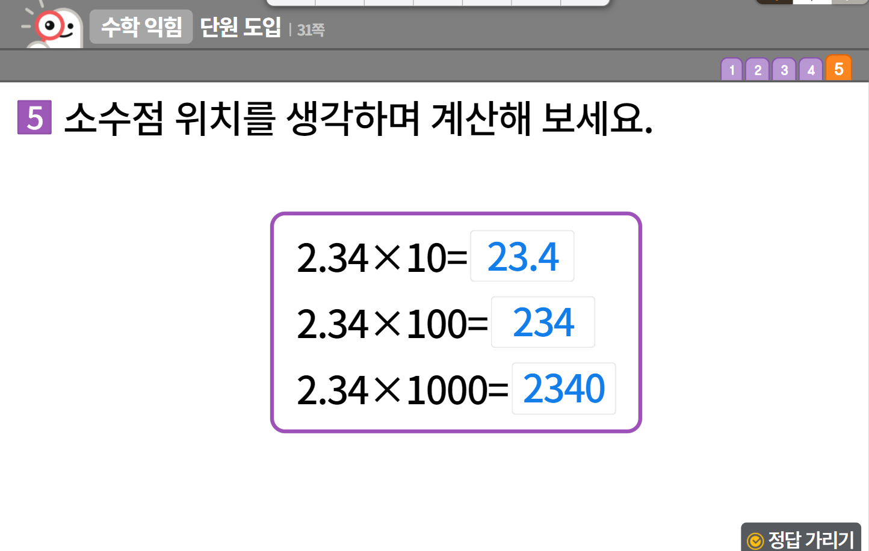
6-1
3. 소수의 나눗셈
suhi_0601_03_0001
01 공부할 준비가 되어 있나요
수정사항
1 | 숫자 약물 디자인 수정
2 | 라인박스 디자인 수정
3 | 정답 확인 디자인 수정 정답 확인 > 정답 가리기로 토글됨
4 | 풀이 확인 팝업창 (다음 슬라이드)
5
1
2
4
3

Slide 11
6-1
3. 소수의 나눗셈
suhi_0601_03_0001
01 공부할 준비가 되어 있나요
수정사항
풀이 확인 클릭 시 나타나는 화면
1
2
3
4
5
소수에 10, 100, 1000을 곱할 때 소수점 위치는 오른쪽으로 한 자리씩 이동합니다.

